Slide 1
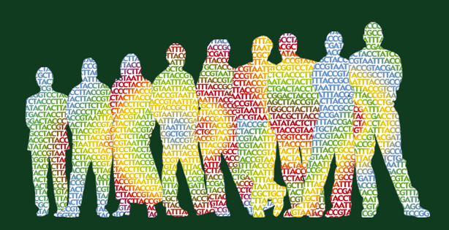
Лекция 10а

Slide 2
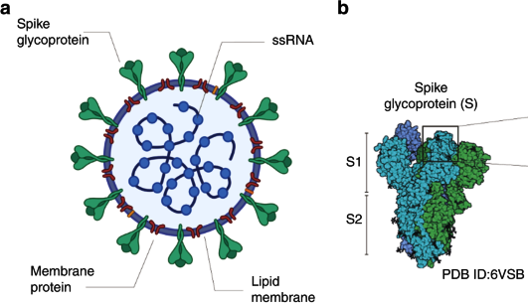
SARS-CoV: spike proteins
Коронавирус присоединяется к клетке с помощью «шипов» – spike proteins.
Этот белок шипа состоит из двух субъединиц – S1 и S2.
В присоединении к клетке участвует субъединица S1.
Ген субъединицы S1 отличается высокой частотой мутаций, порядка 3·10⁻⁴ замен нуклеотидов в год/сайт.
Ген субъединицы S2 – высококонсервативен.
Protein Data Bank

Slide 3
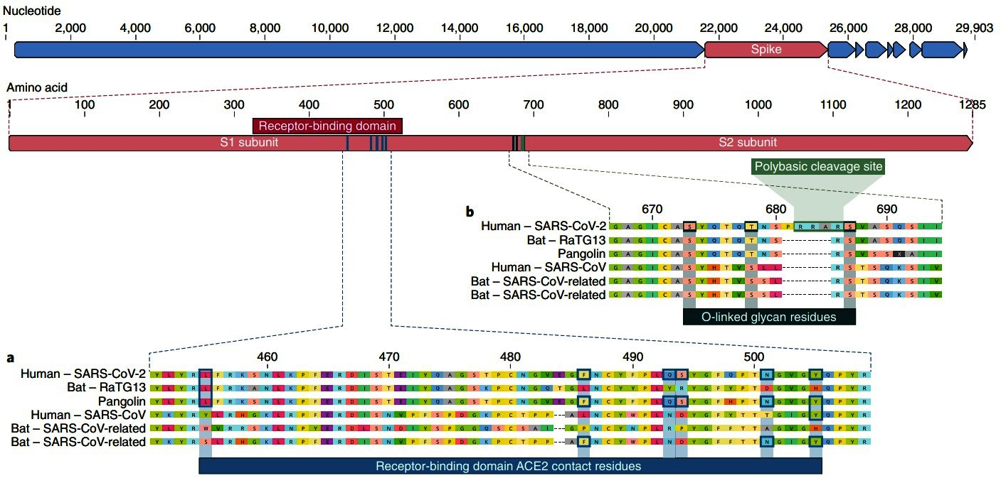
Структура коронавируса. Тип – одноцепочечная (+)РНК.
Длина – 29891 основание, 9860 аминокислотных остатков
Панголин – чешуйчатый ящер

Slide 4
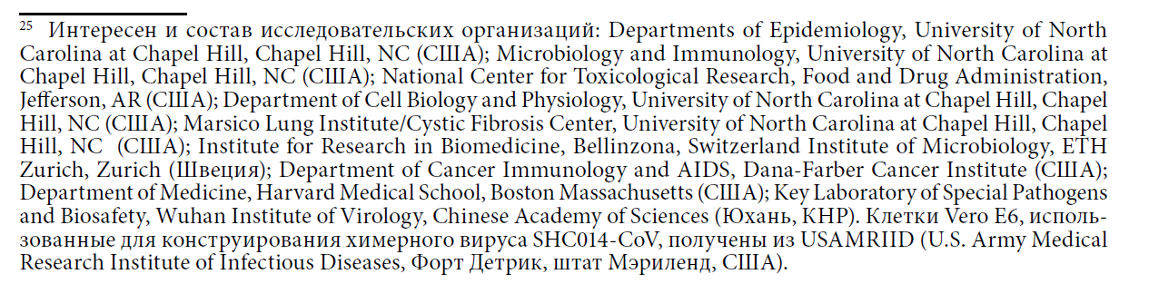
A SARS-like cluster of circulating bat coronaviruses shows potential for human emergence
Nature Medicine, 2015, v.21,N.12, P. 1508-1513.

Slide 5


U.S. Army Medical Research Institute of Infection Diseases

Slide 6
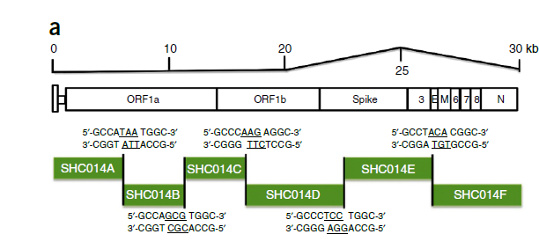
Искусственное конструирование «химерного» вируса
В популяциях летучих мышей циркулирует вирус SHC014 (ближайший родственник SARS-CoV). Он не является патогеном для человека из-за 14-ти аминокислотных отличий в субъединице S1, за счет которой вирус связывается с клеточными рецепторами.
В данной работе нуклеотидная последовательность гена, кодирующего эту субъединицу, была заменена на аналогичную в SARS-CoV. Остальные гены изменениям не подвергались. Таким способом путем сборки шести фрагментов ДНК был получен «химерный» вирус с обозначением – SHC014-MA15.
Было установлено, что он может использовать для прикрепления к клеткам дыхательных путей человека те же рецепторы, что и SARS-CoV, и успешно размножаться в этих клетках.

Slide 7
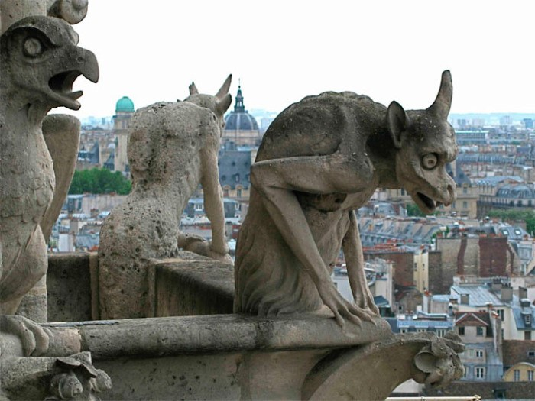
Патогенность «химерного» вируса
Однако на общности «узнавать» клеточные рецепторы сходство исходного вируса SH014 и «химерного» и закончилось.
Антитела, эффективные к SARS-CoV, незначительно влияли на репликацию «химерного» вируса.
Эффективная вакцина к вирусу SARS-CoV не только не защищала мышей от инфекции «химерным» вирусом, но, напротив, приводила к утяжелению инфекционного процесса.
Итог: пришлось избавиться от иллюзии, что распространение в человеческих популяциях новых видов коронавирусов, которые образуются в результате генетических изменений, может быть сдержано вакцинами, созданными ранее в отношении вирусов, уже циркулирующим в природе.

Slide 8
Отклики научной общественности

Slide 9
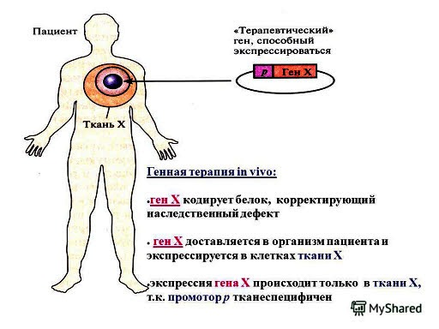
Генная терапия
В большинстве случаев генная терапия нацелена на коррекцию функций организма,
которые стали аномальными из-за мутаций.

Slide 10
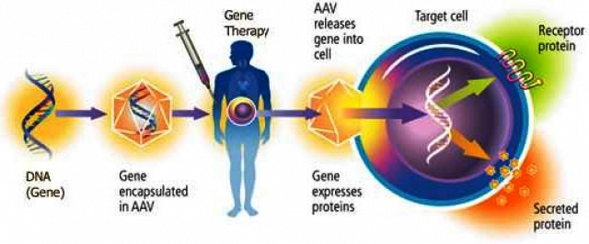
Перенос трансгенов в организм больного
AAV – аденоассоциированный вирус
Гены, которые искусственным способом переносятся в организм, называются трансгенами. Нужно, чтобы трансген прицельно достиг нужных клеток, экспрессировался в них (транскрипция + трансляция) в нужное время и нужном количестве и не вызывал побочных эффектов.
В качестве векторов для доставки трансгенов применяются модифицированные вирусы. Удобство вирусов для этой цели: они способны транспортировать свои геномы в клетки хозяина и использовать метаболизм хозяйских клеток для производства вирусного потомства.

Slide 11
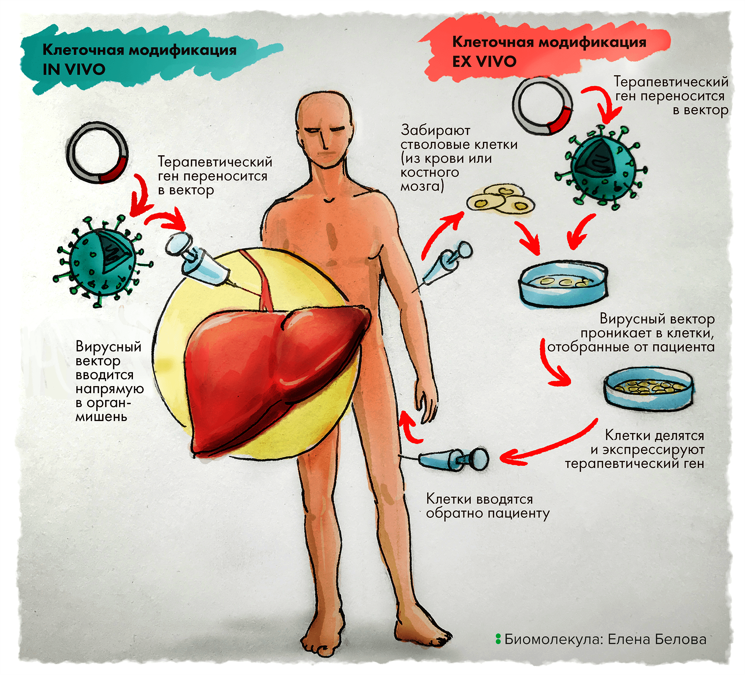
Методики генной терапии in vivo и ex vivo
Преимущества генной терапии по методу ex vivo:
1. Можно полностью охарактеризовать полученные трансформированные клетки ДО их имплантации в организм.
2. Можно получить многочисленные клоны этих клеток и их них отобрать клоны с высокой интенсивность экспрессии данного гена.
3. Можно исключить клоны с опасными трансформациями, которые могут нанести вред организму.

Slide 12
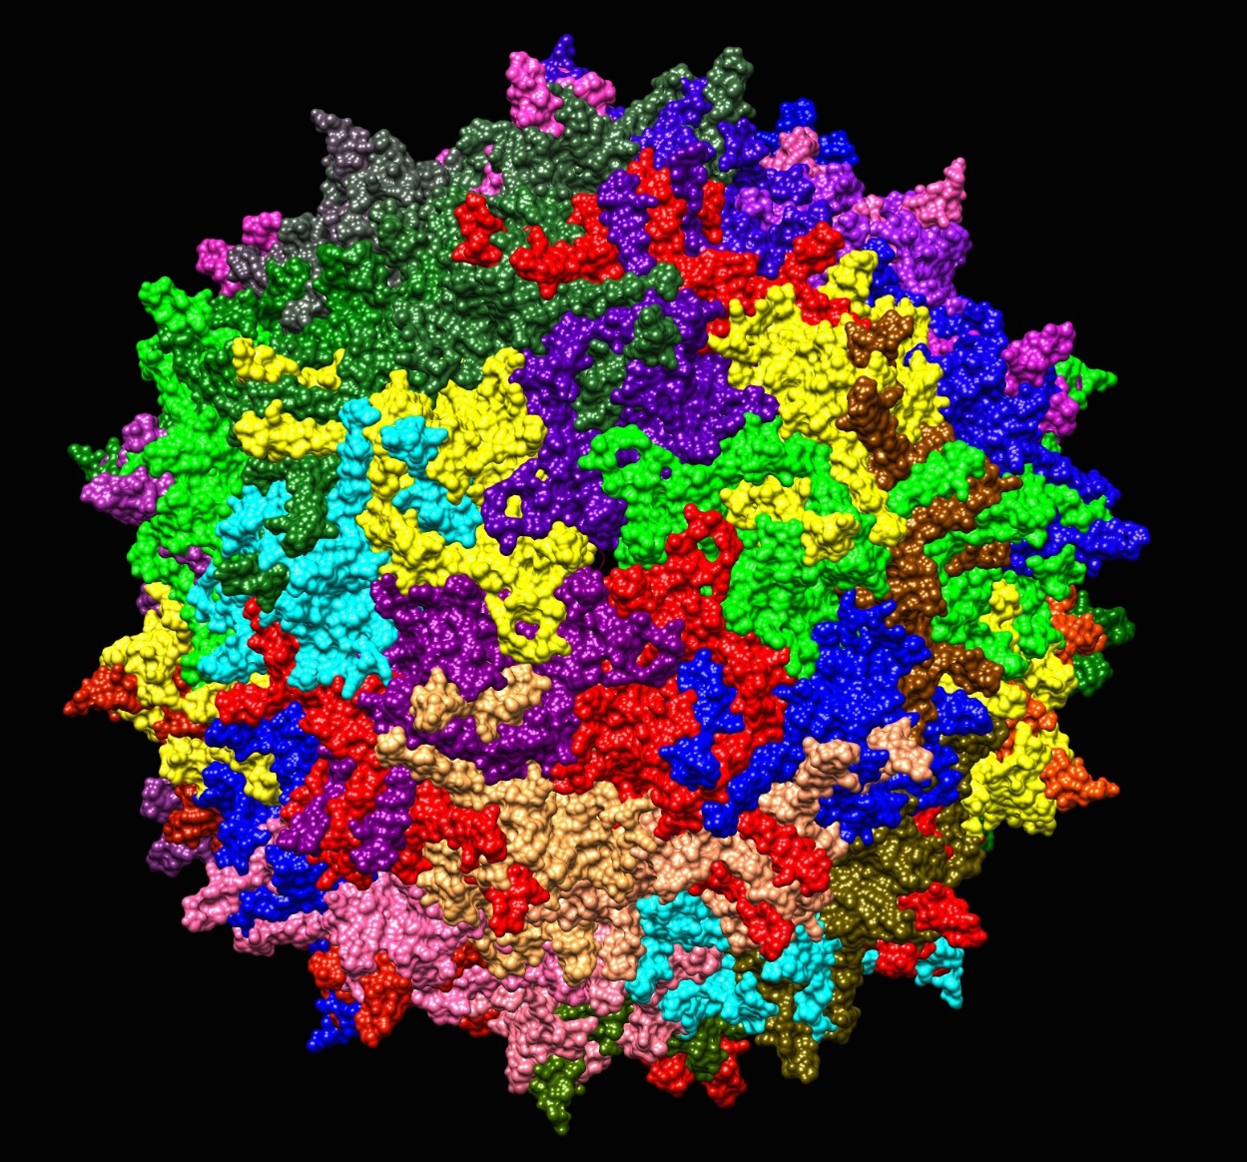
Использование в качестве векторов аденоассоциированных (AAV) вирусов
Аденоассоциированный вирус (ААV) – вирус человека, содержит одноцепочечную ДНК (4,7 тыс. оснований); цепь ДНК двух видов: (+) и (-) в равных пропорциях.
Липидной оболочки нет, только капсид.
Не содержит собственной системы репликации, поэтому его размножение зависит от присутствия «вирусов-помощников» – аденовируса или вируса герпеса.
Может жить в различных клетках человека – печени, мышц, головного мозга. Обладает способностью включаться в специфический сайт (место) на хромосоме 19, что очень удобно для генной терапии, т.к. трансген, переносимый с ААV, может постоянно экспрессироваться в составе данной хромосомы человека.
Имеет важное преимущество в генной терапии перед ретровирусами - он способен проникать в ядра неделящихся клеток.

Slide 13
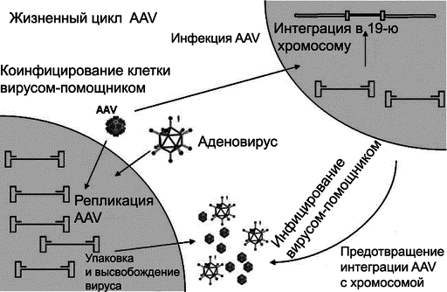
Жизненный цикл аденоассоциированного вируса
ШШШШШШШШШШШШШШШШШШШШШШШШШШШ

Slide 14
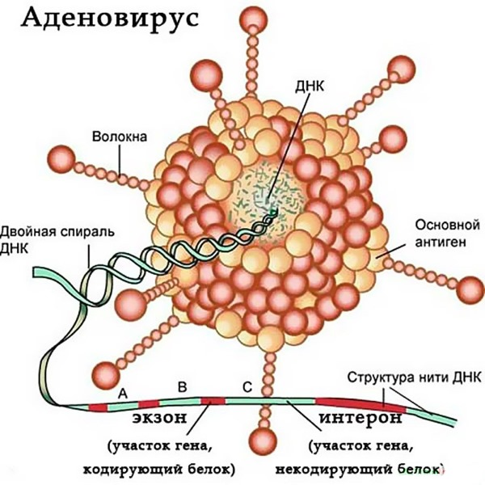
Кто нам мешает, тот нам и поможет
Использование аденовируса в качестве вектора для доставки трансгена в клетки сопряжено с серьезной проблемой. Дело в том, что
вирусные белки обладают высокой иммуногенностью, что представляет большой риск для пациентов.
Кроме того, аденовирусные инфекции часто приводят к гибели клеток хозяйского организма.
Однако эти негативные побочные эффекты аденовирусов используются для создания агентов, убивающих раковые клетки.
Были сконструированы специальные виды (штаммы) аденовирусов, которые размножаются преимущественно в опухолевых клетках.

Slide 15
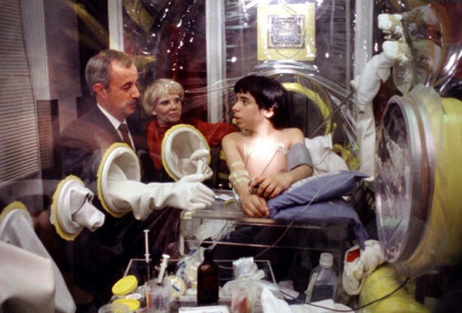
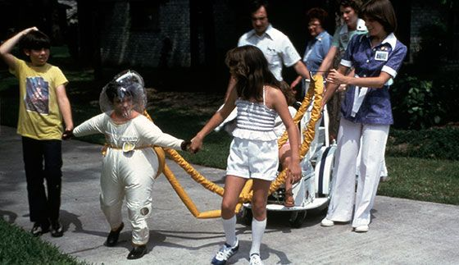
«Он так и дотронулся до мира, но мир был тронут им»
Дэвид Веттер (США) – мальчик страдавший от редкого генетического заболевания – «тяжелого комбинированного иммунодефицита» (SCID или ТКИД), при котором практически полностью нарушена иммунная система организма. Причина: мутация обеих копий гена ADA на 20-й хромосоме.
Был вынужден постоянно находиться в абсолютно стерильной камере (т.наз. «мальчик в пузыре»).
Дожил до 12-летнего возраста и умер после пересадки ему костного мозга от его старшей сестры. Заранее не было установлено, что клетки ее мозга поражены герпетическим вирусом Эпштейна-Барр.

Slide 16

Успешный случай генной терапии ТКИД
При генетическом дефекте гена, кодирующего фермент ADA (аденозиндезаминаза), нарушается процесс образования дезоксирибонуклеотидов из рибонуклеотидов. В результате снижается образование Т-лимфоцитов – важных компонентов системы приобретенного иммунитета.
4-летняя Ашанти Де Сильва была первой пациенткой, которая успешно прошла курс генной терапии.
Первоначальное лечение заключалось в постоянном введении препарата дефицитного фермента – АDA в кровяное русло. Такое лечение надо было проводить пожизненно.
Для генной терапии из ее крови выделили большое количество Т-лимфоцитов. В эти клетки ввели вирус, содержащий ген АDА, после чего эти клетки ввели обратно в ее кровяное русло.
В итоге, часть Т-лимфоцитов действительно начали синтезировать фермент АDА.
По последним данным, 17- летняя девочка остается здоровой.

Slide 17
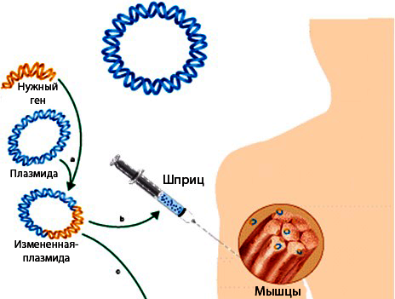
Использование плазмид в генной терапии
Плазмиды – небольшие молекулы ДНК (чаще всего кольцевые двухцепочечные).
Они являются перспективным инструментом для генной терапии. Разработаны методики вставления нужного гена в ДНК плазмиды. С помощью таких модифицированных плазмид в клетки можно доставлять гены тех белков, которых недостает в клетках пациента.
Доставка может осуществляться путем простых внутримышечных инъекций. При этом значительная часть мышечных клеток поглощает ДНК и производит кодируемый им белок в течение по крайней мере нескольких недель.
Для повышения эффективности инъекций используется техника электропорации:
- под воздействием импульсов электрического тока в клеточных мембранах тканей-мишеней (мышцы) образуются временные отверстия, через которые и проникает ДНК модифицированной плазмиды.
Другое направление – ДНК, несущая нужный ген, упаковывается в липидные пузырьки.

Slide 18
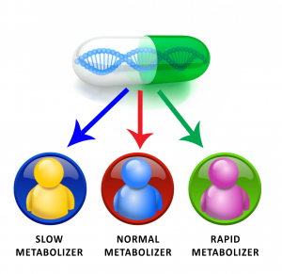
Фармакогеномика
Фармакогеномика изучает роль отдельных генов, их групп или всего генома в реакциях организма на лекарственные средства.
В организме человека существует множество генов, с которыми конкретное лекарство взаимодействует непосредственно, и еще большее множество генов, на которые лекарство действует опосредованно (например, через многочисленные механизмы регуляции).
Эффективность или, напротив, токсичность того или иного лекарства определяется как экспрессией конкретных генов, так и полиморфизмом генов, кодирующих белки, которые влияют на чувствительность к лекарству косвенно.
В настоящее время фармацевтические и биотехнологические компании разных стран исследуют корреляции между однонуклеотидным полиморфизмом (ОНП) и вариациями в реакциях организма на лекарства.
Этот очень перспективный подход. Он ведет к созданию медицины будущего – «персонифицированной медицины». В ней лекарственные средства будут оптимизироваться с учетом генетических особенностей конкретного пациента.

Slide 19
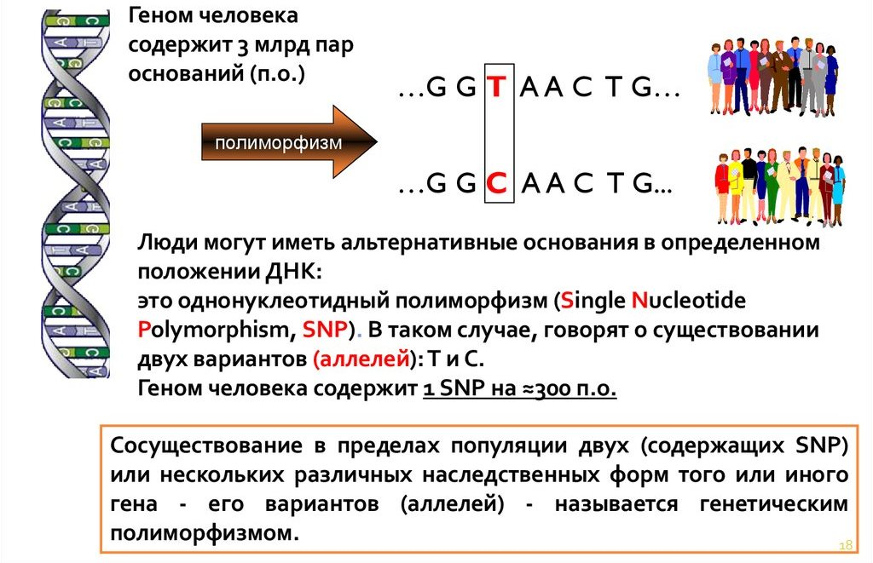
Однонуклеотидный полиморфизм
Однонуклеотидный полиморфизм (SNP,читается как снип) – отличия последовательности ДНК в один нуклеотид (A, T, G, C) между гомологичными участками гомологичных хромосом. Возникает в результате точечных мутаций.
Если 2 последовательности ДНК (GGTAACTG) и (GGCAACTG) отличаются на 1 нуклеотид, то в этом случае говорят о наличии двух аллелей: T и C.
Разнообразие последовательностей ДНК в человеческой популяции , возможно, объясняет индивидуальные особенности протекания заболеваний, реакций организма на инфекции, вакцины, способности к различным видам спорта и т.п.
Исследования SNP проводит международный проект HapMap. Результаты публикуются в открытых базах данных: dpSNP, SNPedia и др.

Slide 20
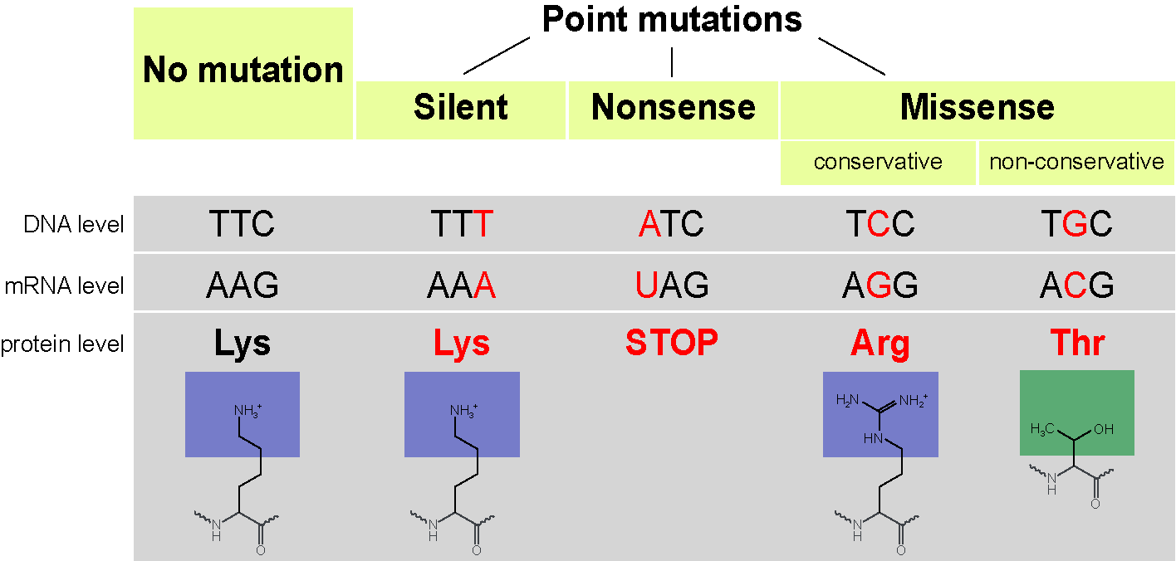
Точечные мутации – причина ОНП
Синонимичный ОНП – не изменяет аминокислотную последовательность
Несинонимичный ОНП
Nonsense
Обрыв цепи белка
Missense
Измененный кодон кодирует другую аминокислоту

Slide 21
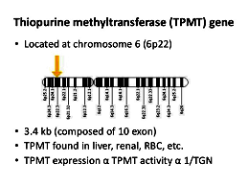
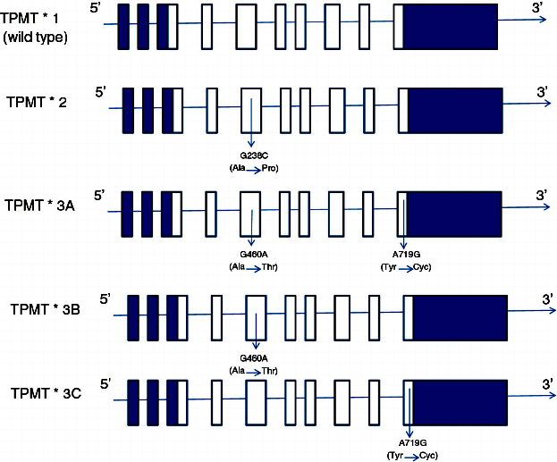
Фармакогеномика. Конкретные примеры
Нормальная активность фермента
Для лечения раковых заболеваний часто используются производные тиопурина (азатиоприн, меркаптопурин и тиогуанин).
Фермент тиопурин-метил-трансфераза (ТПМТ) инактивирует эти соединения.
У больных с наследственным снижением активности ТПМТ стандартные дозы этих лекарств могут оказаться высокотоксичными и даже привести к летальному исходу. Необходимо снижение доз в 2-4 раза.
На схеме приведены точечные мутации, приводящие к снижению активности данного фермента.
Сниженная активность фермента

Slide 22
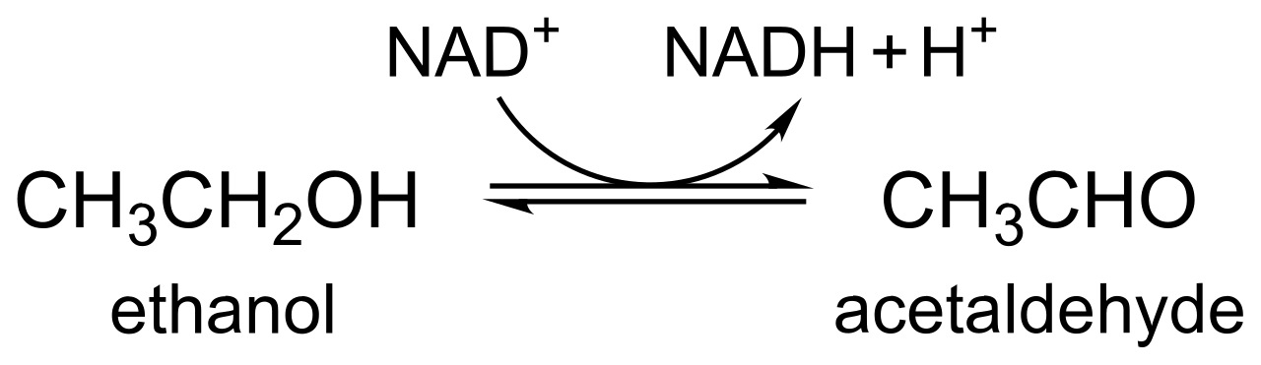
Полиморфизм алкогольдегидрогеназы
Алкогольдегирогеназа (АДГ) катализирует окисление этанола в ацетальдегид (уксусный альдегид).
Ген АДГ существует в виде различных аллельных форм.
Одна из аллельных форм, А, характеризуется заменой G → A в положении цепи 141. Соответствующий фермент отличается высокой скоростью переработки спирта.
Это приводит к избыточному накоплению продукта реакции – ацетальдегида, который высокотоксичен для организма.
По этой причине индивидуумы с аллелем А обладают меньшей склонностью к алкоголизму.

Slide 23
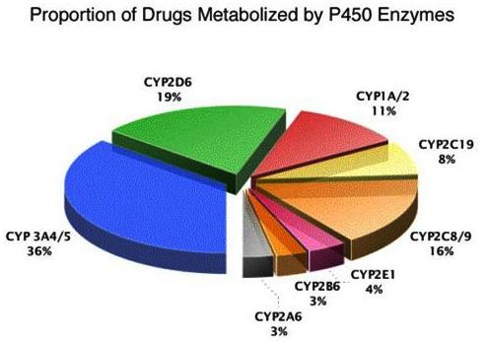
Полиморфизм ферментов детоксикации (Р-450)
Для суперcемейства ферментов биотрансформации (цитохромы Р-450, CYT-450) известно около 60 генов. Они обнаружены во всех 3-х доменах жизни: у эукариот, бактерий и архей.
Одна из их важнейших функций – детоксикация чужеродных для организма веществ: ядов, лекарственных препаратов и др.
Все эти ферменты отличаются высокой степенью полиморфизма.

Slide 24
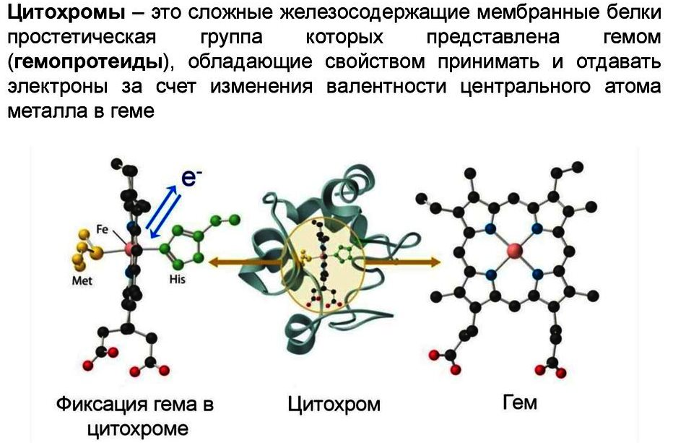
Цитохромы (общие представления)
Fe³⁺ + e⁻ = Fe²⁺

Slide 25
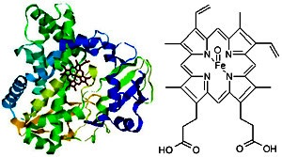
Подсемейство цитохромов CYP2D
Цитохром CYP2D6 метаболизирует около 20% всех известных лекарственных средств. Ген этого фермента локализован на 22 хромосоме. Для этого гена известно около 40 аллелей. Некоторые аллели полностью нефункциональны ( фермент не синтезируется), для других фермент имеет существенно измененные свойства. Субстратами фермента служат различные психотропные вещества, анальгетики, морфины, опиаты. Он способен превращать опиоидные анальгетики в активную форму.
В человеческой популяции несколько процентов людей являются гомозиготами по нефункциональному аллелю гена CYP2D6, для них прием определенных лекарств (например, кодеина) не дает лечебного эффекта.
Примерно 6-10% европеоидов относятся к «медленным метаболизаторам» по этому ферменту. Поэтому необходимо предварительное генетическое тестирование CYP2D6 с целью коррекции лечебных доз препаратов.
Кроме того, «функционально ослабленные» аллели этого гена ассоциированы с наследственной предрасположенностью к таким тяжелым болезням, как рак легкого и кишечника.

Slide 26
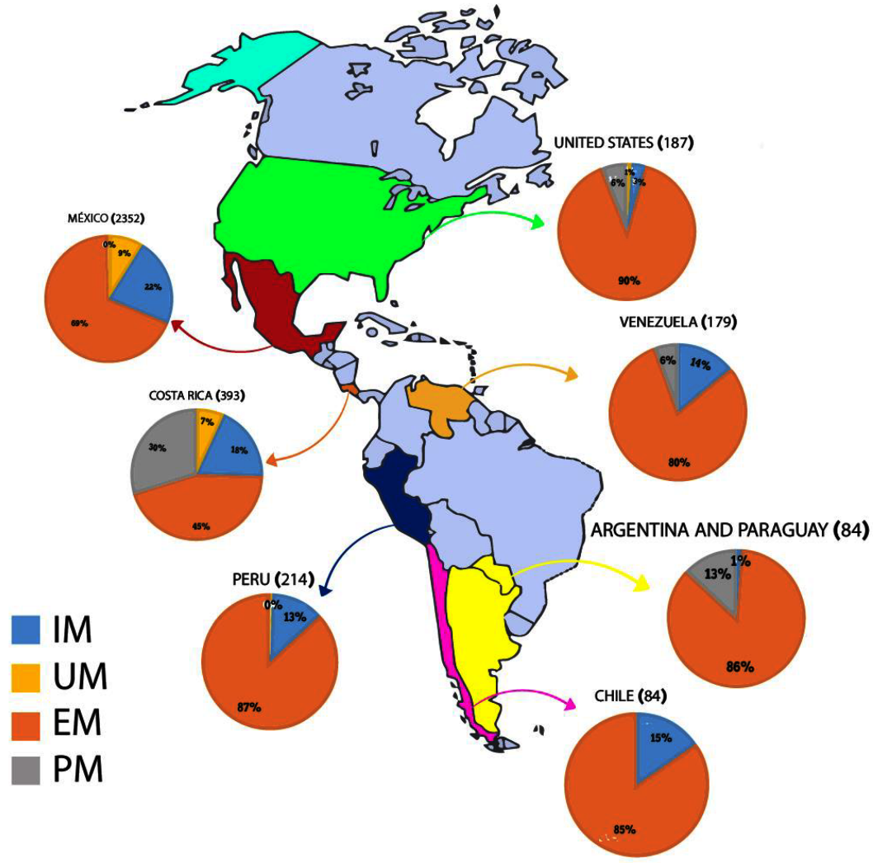
Геногеография аллелей CYP2D в Америке
IM - промежуточная активность фермента
UM – ультрабыстрая активность фермента
EM - быстрая активность фермента
PM – слабая активность фермента

Slide 27
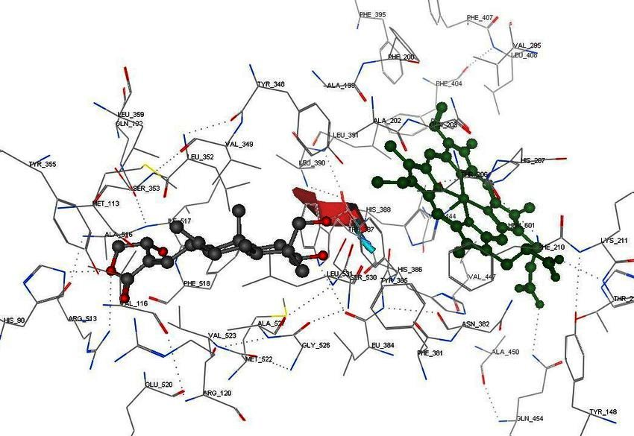
Рациональное конструирование лекарств
Циклооксигеназа-2 в комплексе со специфическим ингибитором SC-558.
Для наилучшей «подгонки» структуры лекарственной молекулы к активному центру фермента используется детальная информация о структуре молекулы-мишени. Пример. Был создан высокоспецифический ингибитор фермента циклооксигеназы-2 (ЦОГ2); его активный центр отличается от активного центра фермента ЦОГ1 только одним аминокислотным остатком: изолейцин-523 в ЦОГ2 и валин-523 в ЦОГ1.
Ингибиторы ЦОГ2 широко используются для лечения артритов без побочных желудочных осложнений, которые часто возникают при терапии другими, менее селективными, противовоспалительными средствами.

Slide 28

Генетическая вариабельность между расами
Все люди, населяющие нашу планету, действительно являются генетическими братьями и сестрами. Межиндивидуальная вариабельность представителей черной, белой и желтой расы при секвенировании их геномов не превышала 0,1% и обусловлена, главным образом, однонуклеотидными заменами.

Slide 29
Лекция 10а
The End

